Slide 1
Angular 2.0 (beta)
Välkommen till Angular 2 intro och workshop!
Olle Thalén, Omegapoint Stockholm

Slide 2
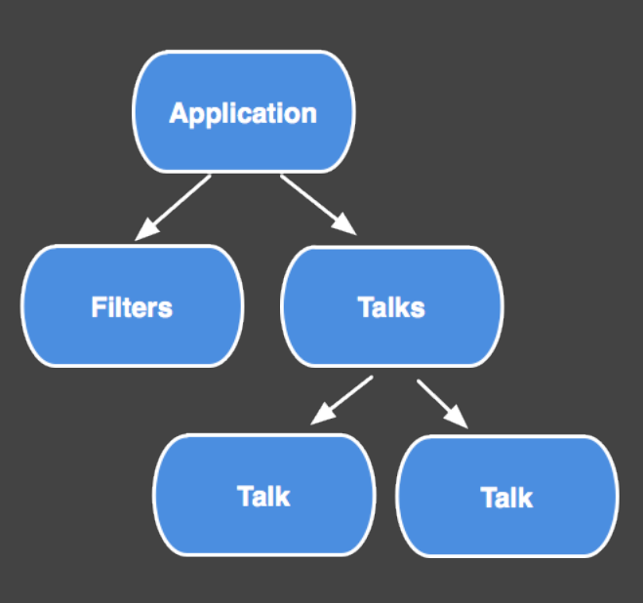
Vad är nytt i Angular 2?

Slide 3
Bara komponenter?
Finns inte direktiv kvar?
En komponent är en typ av direktiv
En komponent kan vara beroende av andra direktiv
En komponent är ett direktiv med en template

Slide 4
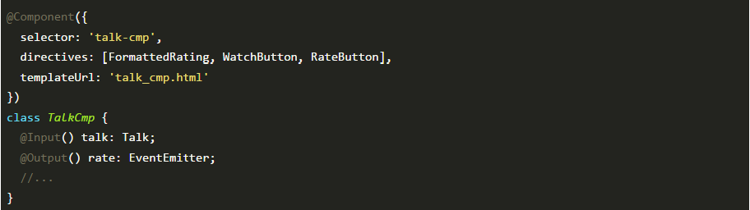
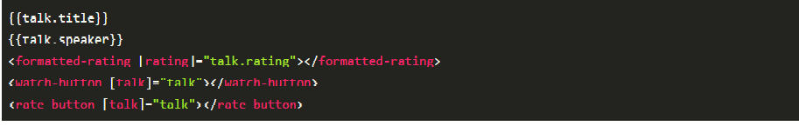
Implementera en komponent

Slide 5
Typescript och moduler
Angular 2 är skrivet i Typescript
  Det går bra att använda ES5/ES6 också
Vi kan använda ES6-moduler när vi utvecklar vår applikation
Exempelvis: import { Router } from 'angular2/router';
Verktyg som stödjer ES6-moduler:
  SystemJS
  Webpack

Slide 6
Data bindings
Input: <my-comp [myModel]=”value”>
Output: <my-comp (complete)=”onComplete()”>
Two-way: [(ngModel)]="user.name"

Slide 7
Reactive extensions
RxJS används för events i Angular 2
@Output() complete = new EventEmitter();
Trigga ett event: this.complete.next();

Slide 8
Observables istället för Promises
Rxjs Observables
Det går att använda promises istället om man vill, toPromise/fromPromise
result.subscribe(
data => …,
error => …,
() => //complete);

Slide 9
Services
Som i Angular 1 kan vi lägga logik i services
Vanliga klasser
För att använda en service i en komponent måste vi ange servicen som en provider
Inte nödvändigtvis singleton

Slide 10
Routing
Kommer en routing komponent med Angular 2
@RouteConfig([{
path: '/login',
name: 'Login',
component: LoginComponent
})
Router.navigate för att byta route

Slide 11
Något om zoner..
Angular 2 använder zones för att veta när uppdateringar ska ske
Zone.js: en zone är en kontext som är persistent över asynkrona funktioner
Inget mer $rootScope.$apply
Browserns asynkrona API fungerar med Zone.js

Slide 12
NgZone
Köra något i en angular zone:
  this.zone.run(() =>
Köra något utanför Angular
  this.zone.runOutsideAngular(() =>

Slide 13
Men nu till labben!
Rating-app
Steg 1: Inloggning med JSON web token
Steg 2: Tester och byggen
Steg 3: Skapa listor med ngFor
Steg 4: Kommunikation parent-child
Steg 5: Initiering av data med OnInit

